Slide 1
E1-北京优讯200Ppostloading压力不足

Slide 2
现场案例分析总结
内容：
1. 现场问题描述
2. 客户端数据整理清单
3. 数据分析和排查方向
4. 现场FSE/FAS排查小结/现存关键问题梳理
5.下一步计划

Slide 3
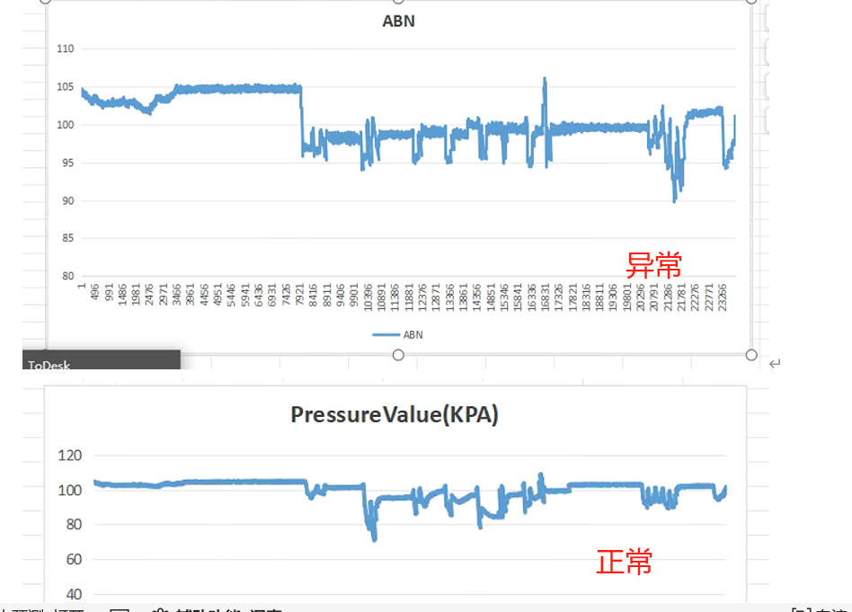
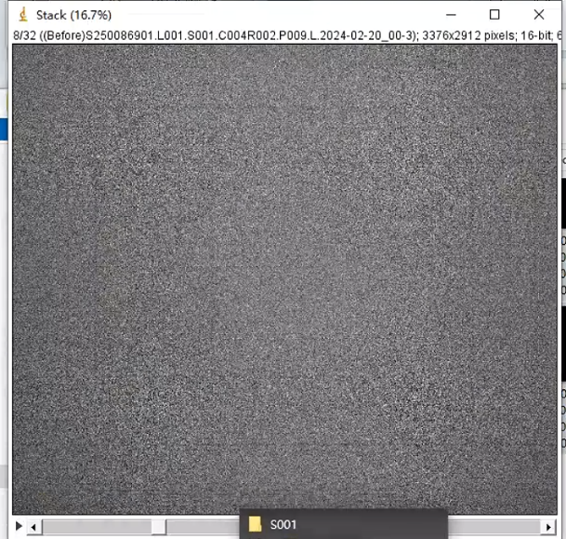
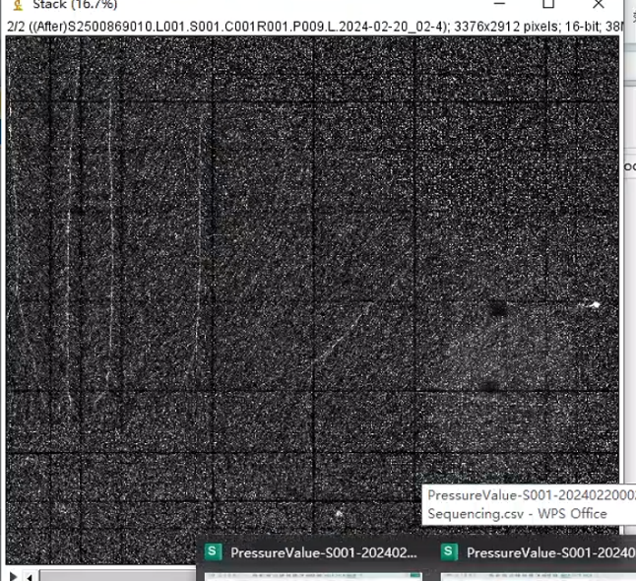
01 现场问题描述
SN:USCIA1230002（优讯OEM） 200配置2 ECR5.0版本
客户上机多次出现postloading阶段泵液压力不足导致测序异常
第一次上机DNB基本无信号
直接重上从postloading开始，DNB有信号，但长草严重
异常run Postloading阶段压力曲线抖动且形状异常，压力明显偏小

Slide 4
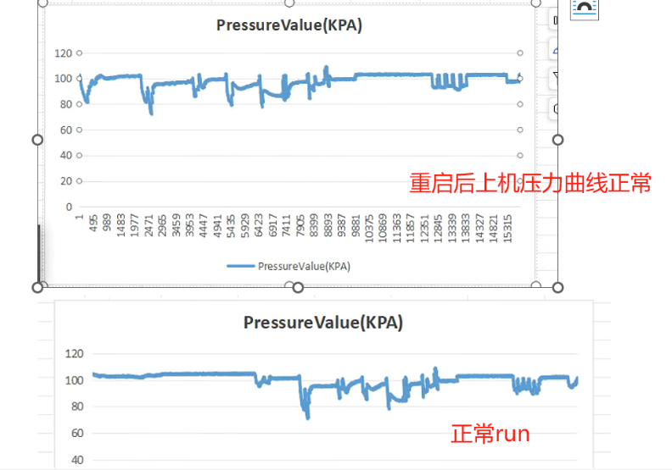
01 现场问题描述
1、2.20首次上机由于无DNB信号找起始点失败，后续直接重启机器重上从postloading开始，压力曲线正常，DNB信号恢复，证明首次上机过程postloading未吸液，2月21号重上机，异常现象与20号一致，问题持续存在

Slide 5
下一步计划
目前售后初步判断是吸液压力不足导致测序异常，但为什么单纯重启后能正常泵液，每次异常仅出现在postloading阶段
其他背景：
Postloading压力不足问题2023年也出现几次，更换过部分流体部件，但一段时间后问题复现，资料如下：

Slide 6



Thanks for your time!
感谢！

